Slide 1
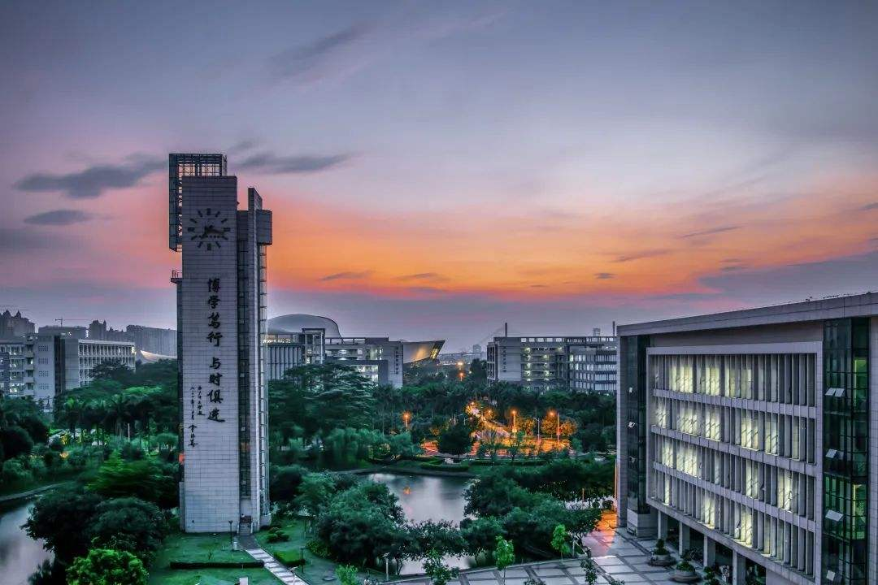


广州大学土木工程学院本科生课程
工程技术经济
主讲人：徐安

Slide 2
09 复习课

Slide 3

单选题
1分
经济效果评价的内容不包括( )
A
方案盈利能力
B
方案偿债能力
C
方案筹资能力
D
方案财务生存能力
提交

Slide 4
单选题
1分
技术方案经济效果分析中，计算经济效果评价指标、考察技术方案的经济效果可行性依据的是( )
A
影子价格
B
历史市场价格
C
现行市场价格
D
预期市场价格
提交

Slide 5
单选题
1分
在计算利息备付率时，其公式的分子是采用技术方案在借款偿还期内各年可用于支付利息的（ ）
A
息税前利润
B
息税后利润
C
总收入
D
利润总额
提交

Slide 6
单选题
1分
在进行财务生存能力分析时，若某年份的净现金流量出现负值，但各年累计盈利资金没有出现负值，则应考虑( )
A
长期借款
B
短期借款
C
发行债券
D
内部集资
提交

Slide 7
单选题
1分
技术方案的偿债能力是指分析和判断财务主体的偿债能力，其主要指标不包括( )
A
利息备付率
B
偿债备付率
C
财务内部收益率
D
资产负债率
提交

Slide 8
单选题
1分
技术方案经济效果评价中,技术方案计算期由两阶段组成。这两个阶段一般是( )
A
运营期和投资期
B
投资期和达产期
C
建设期和投资期
D
建设期和运营期
提交

Slide 9
单选题
1分
动态分析指标中计算资金时间价值强调利用的方法是( )
A
等值
B
折现
C
复利
D
单利
提交

Slide 10
单选题
1分
投资收益率是指( )
A
年销售收入与技术方案投资额的比率
B
年平均净收益额与技术方案投资额的比率
C
年销售收入与技术方案固定资产投资额的比率
D
年净收益额与技术方案固定资产投资额的比率
提交

Slide 11
单选题
1分
某技术方案固定资产投资为5000万元，流动资金为450万元，该技术方案投资期年利润总额为900万元，达到设计生产能力的正常年份年利润总额为1200万元，则该技术方案正常年份的总投资收益率为( )
A
17%
B
18%
C
22%
D
24%
提交

Slide 12
单选题
1分
技术方案资本金净利润率是技术方案正常年份的某项指标与技术方案资本金的比率，该项指标是（ ）
A
利润总额
B
利润总额-所得税
C
利润总额-所得税-贷款利息
D
利润总额+折旧费
提交

Slide 13
单选题
1分
技术方案除了满足基准收益率要求的盈利之外，还能的到超额收益的条件是（ ）
A
FNPV<0
B
FNPV=0
C
FNPV>0
D
FNPV≠0
提交

Slide 14
单选题
1分
对于常规的技术方案，在采用直线内插法近似求解财务内部收益率时，近似解与精确解之间存在的关系是（ ）
A
近似解<精确解
B
近似解>精确解
C
近似解=精确解
D
不确定关系
提交

Slide 15
单选题
1分
某具有常规现金流量的技术方案，经计算FNPV(13%)=150，FNPV(15%)=-100，则FIRR的取值范围为（ ）
A
<13%
B
13%~14%
C
14%~15%
D
>15%
提交

Slide 16
单选题
1分
某具有常规现金流量的技术方案，经计算FNPV(17%)=230，FNPV(18%)=-78,则该技术方案的财务内部收益率为（ ）
A
17.3%
B
17.5%
C
17.7%
D
17.9%
提交

